Slide 1
Использование мнемотехники в развитии связной речи дошкольников Подготовила воспитатель высшей квалификационной категории Казакова Марина Леонидовна МКДОУ Кыштовский д/с «Солнышко»

Slide 2
Учите ребенка каким-нибудь неизвестным ему пяти словам - он будет долго и напрасно мучиться, но свяжите двадцать таких, слов с картинками, и он их усвоит на лету.
К.Д. Ушинский
(

Slide 3
Что такое мнемотехника Мнемотехника – это техника развития памяти. Слово происходит от греческого «mnemonikon» - искусство запоминания. Мнемотехника представляет собой совокупность правил и приёмов, облегчающих запоминание сохранение и воспроизведение информации.

Slide 4
С помощью мнемотехники можно решать следующие задачи: Развивать связную речь . Развивать у детей умение с помощью графической аналогии понимать и рассказывать знакомые сказки, стихи. Обучать детей правильному звукопроизношению. Развивать у детей сообразительность, умение сравнивать, выделять существенные признаки.. Развивать у детей психические процессы: мышление, внимание, воображение, память .

Slide 5
Мнемотехника строится
от простого к сложному:
мнемоквадрат
мнемодорожка
мнемотаблица

Slide 6
Мнемоквадрат - одиночное изображение, которое обозначает одно слово, словосочетание или простое предложение.

Slide 7
Мнемодорожка – ряд картинок (3-5), по которым можно составить небольшой рассказ в 2 - 4 предложения.

Slide 8
Мнемотаблица – это целая схема, в которую заложен текст ( рассказ, стих, сказка и т. п.)

Slide 9
Что дает мнемотехника ?
Расширяется
ни только словарный
запас, но и знания
об окружающем мире
Появляется желание -
пересказывать
ребенок понимает
что это совсем не трудно.
Развивается мелкая
моторика рук .
Заучивание стихов
превращается в игру,
которая очень
нравится
детям.
Это является
одно из эффективных
способов развития
речи дошкольников

Slide 10
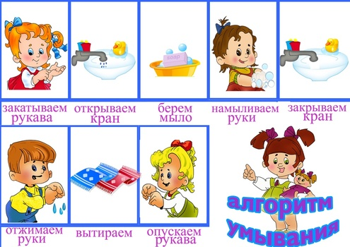
Мнемотаблицы, отображающие последовательность действий.

Slide 11
Мнемотаблицы для разных возрастов

Slide 12
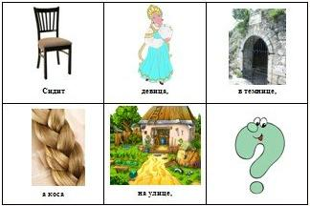
Отгадывание загадок

Slide 13
Проговаривание чистоговорок
СА-СА-СА – меня ужалила оса, СО-СО-СО – стал мой нос как колесо, СЫ-СЫ-СЫ – не боюсь я злой осы, СУ-СУ-СУ – я осу в руке несу!

Slide 14
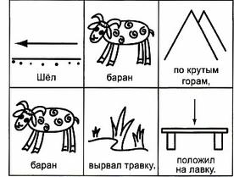
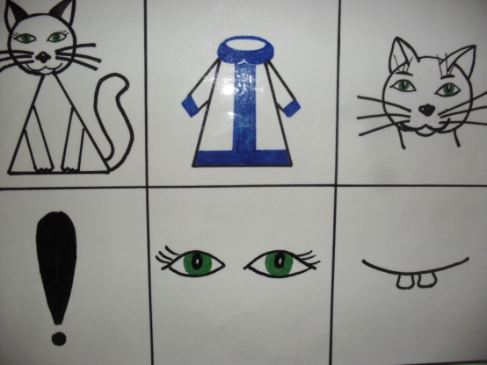
Проговаривание скороговорок, заучивание потешек.

Slide 15
Заучивание стихотворений В руки фрукты мы берем И в корзинку их кладем: Слива, персик, апельсин, Груша, киви, мандарин.

Slide 16
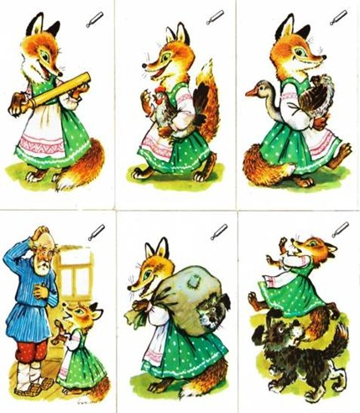
Пересказ художественных текстов

Slide 17
Вывод: - Овладение приемами работы с мнемотаблицами помогает в развитии основных психических процессов - памяти, внимания, образного мышления. - Мнемотехника помогает сделать процесс запоминания более простым, интересным, творческим. Но использование мнемотехники не заменяет самый известный и широко популярный метод в развитии и укреплении памяти- традиционное заучивание текстов наизусть.

Slide 18
Прекрасна речь, когда она как ручеек, Бежит среди камней, чиста, нетороплива, И ты готов внимать ее поток, и восклицать: «О, как же ты красива! »

